Slide 1
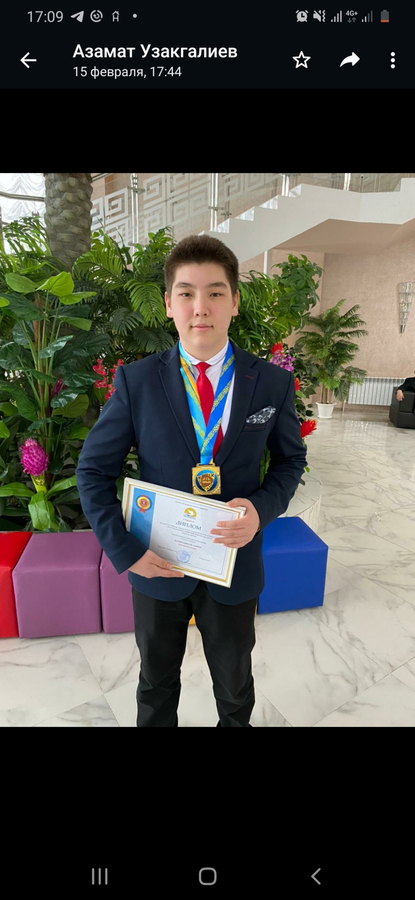
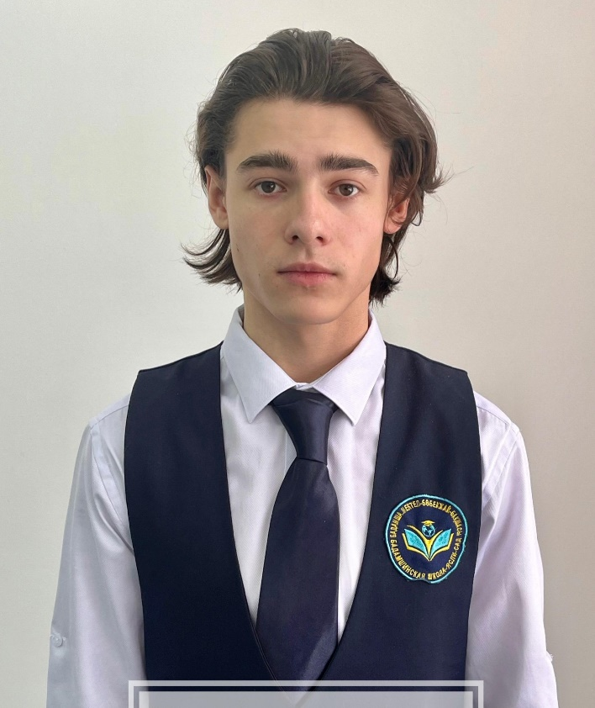
ПРИЗЕРЫ Республиканской
сельской олимпиады
2 место
Казмагамбетова Аяна
Казмагамбетов Алибек, 11 класс,
ІІ место,
химия, руководитель
Утешева МХ
Кашапов Илья, 11 класс,
ІІ место,
английский язык, руководитель Жубаниязова ГП
3м
3место
Карағұл Мансүр
3место
Абдигалиева Мадина

